Slide 1

SMART FRIDGE
Luca Punzo, Lorenzo Garavaglia
Diego Kojachi Carrillo, Alessandro
Salafica

Slide 2
PROGETTO
Realizzare un frigo intelligente che tramite sensoristica individui la presenza/assenza dei prodotti; ed in base ai prodotti a disposizione verranno consigliate delle ricette.

Slide 3
APP E SITO
La parte più interessante del progetto, è l’app che consente di visionare gli alimenti presenti nel proprio frigorifero, ovunque ci si trovi. Un abbozzo di intelligenza artificiale avviserà l’utente quando un alimento è vicino alla data di scadenza o sta per terminare. Saranno consigliate dal proprio frigo alcune ricette, in base agli alimenti in scadenza e quelli a disposizione. Del frigo si potranno regolare temperatura, stato, luci e l’allarme della porta.
E’ prevista la connessione al frigo anche tramite il sito, che ha le stesse funzioni dell’ applicazione.

Slide 4
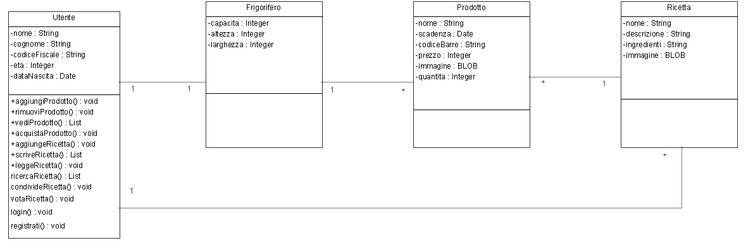
ARCHITETTURA

Slide 5
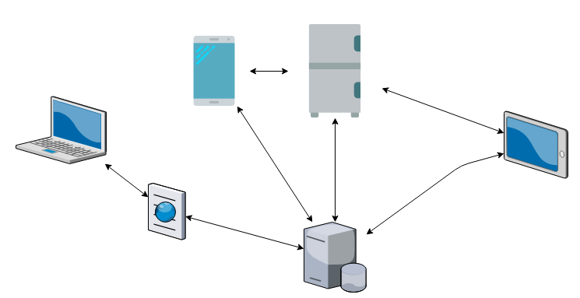
ARCHITETTURA

Slide 6
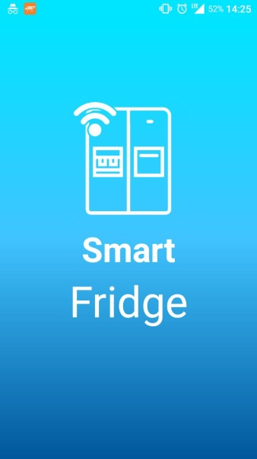
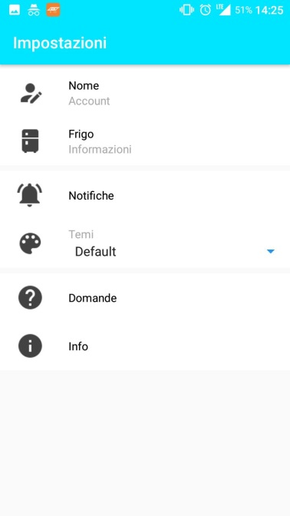
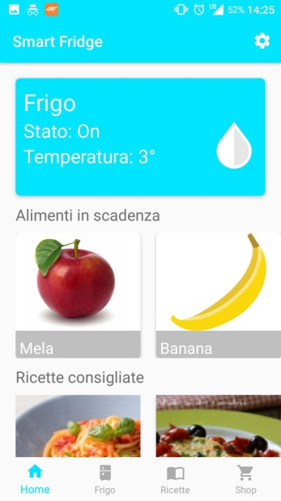
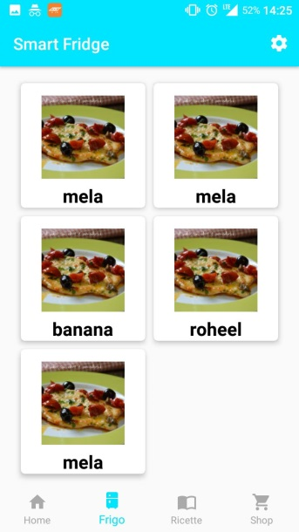
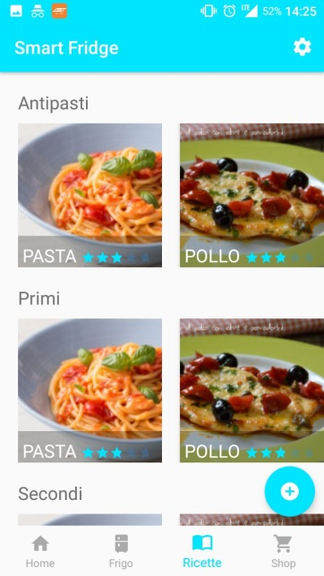
Main Activity
Interface

